Slide 1





RoomNet 논문 해석
2021. 10. 01
AI 융합학부 길다영
https://github.com/ironhide23586/RoomNet

Slide 2
INDEX
1. Introduction
2. RoomNet
3. Experiments
4. Discussion
+Conclusion
2.1 Keypoint-based room layout representation
2.2 Architecture of RoomNet
3.1 Datasets
3.2 Implementation details
3.3 Results
3.4 Analyzing RoomNet

Slide 3
1. Introduction
https://github.com/ironhide23586/RoomNet

Slide 4
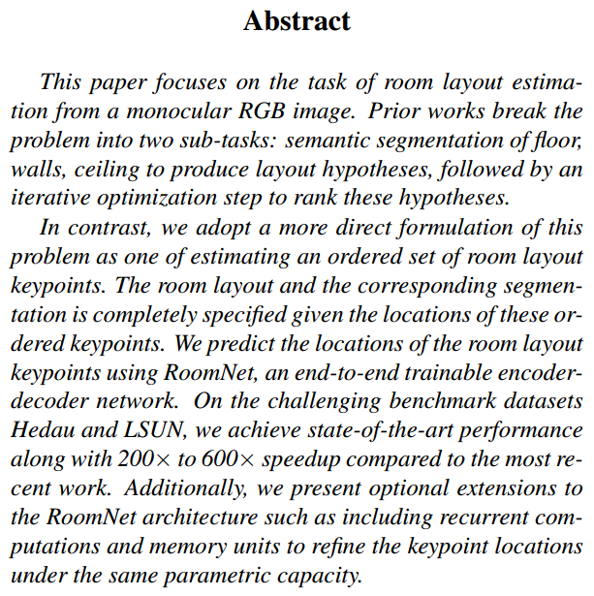
1. Introduction
Abstract
이 논문은 단안의 RGB 이미지에서 룸 레이아웃 추정 작업에 초점을 맞춘다. 이전 연구에서는 이 문제를 두 가지 하위 작업으로 나눈다.:
레이아웃 가설을 생성하기 위한 바닥, 벽, 천장의 의미론적 분할, 그리고 이러한 가설의 순위를 매기기 위한 반복적인 최적화 단계.
이와는 대조적으로, 우리는 이 문제의 보다 직접적인 공식화를 룸 레이아웃의 정렬된 핵심 사항의 추정 중 하나로 채택한다. 룸 레이아웃과 해당 분할은 이러한 정렬된 키포인트의 위치에 따라 완전히 지정된다. 우리는 end-to-end trainable encoder-decoder 네트워크인 RoomNet을 사용하여 룸 레이아웃 키포인트의 위치를 예측한다. 까다로운 벤치마크 데이터 세트 Hedau와 LSUN에서 우리는 최신 작업에 비해 200배에서 600배 빠른 속도와 함께 최첨단 성능을 달성한다. 또한 반복 연산 및 메모리 유닛을 포함하여 동일한 매개 변수 용량에서 키포인트 위치를 세분화하는 옵션 확장을 RoomNet 아키텍처에 제시한다.
단안 시야 : 의학 한쪽 눈의 시선을 한 점에 고정한 상태에서 볼 수 있는 범위.

Slide 5
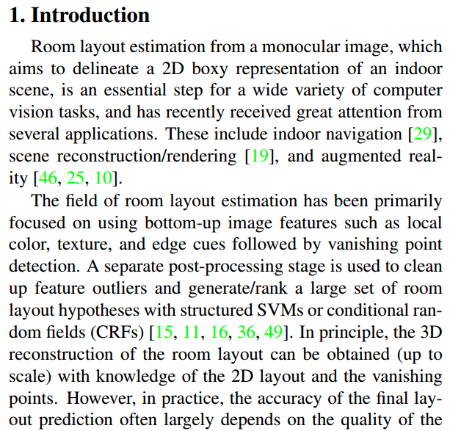
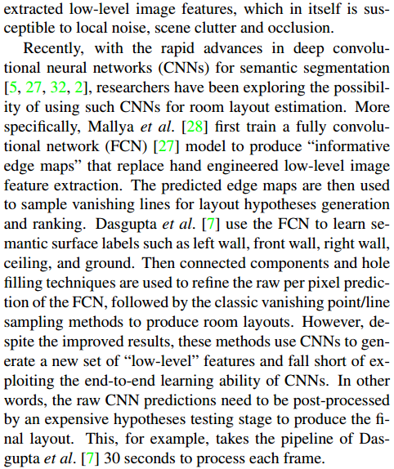
1. Introduction
실내 장면의 2D 박스 표현을 묘사하는 것을 목표로 하는 단안 이미지로부터의 실내 배치 추정은 광범위한 컴퓨터 비전 작업에 필수적인 단계이며, 최근 여러 응용 프로그램에서 큰 관심을 받고 있다. 여기에는 실내 navigation [29], 장면 재구성/rendering [19] 및 증강 현실 [46, 25, 10]이 포함된다. 룸 레이아웃 추정 분야는 주로 로컬 색상, 텍스처 및 가장자리 단서와 같은 상향식 이미지 특징을 사용한 후 소멸점(vanishing point) 감지에 초점을 맞추었다. 별도의 post-processing 단계를 사용하여 형상 특이치를 정리하고 구조화된 SVM 또는 조건부 무작위 필드(CRF)를 사용하여 대규모 룸 레이아웃 가설을 생성/순위화한다[15, 11, 16, 36, 49]. 원칙적으로 2D 레이아웃 및 소실점에 대한 지식으로 룸 레이아웃의 3D 재구성을 얻을 수 있다. 그러나 실제로 최종 레이아웃 예측의 정확도는 추출된 저수준 이미지 기능의 품질에 크게 좌우되는 경우가 많으며, 이는 그 자체로 로컬 노이즈, 장면 클러터 및 폐색에 취약하다. 최근 의미 분할을 위한 심층 컨볼루션 신경 네트워크(CNN)의 급속한 발전과 함께 연구자들은 그러한 CNN을 룸 레이아웃 추정에 사용할 가능성을 탐구해 왔다.
[28] 먼저 완전 컨볼루션 네트워크(FCN) [27] 모델을 훈련하여 수작업으로 설계된 low-level 이미지 기능 추출을 대체하는 “informative edge maps"을 생성한다. 그런 다음 예측 edge map을 사용하여 레이아웃 가설 생성 및 순위를 지정하기 위한 소멸선을 샘플링한다.
[7] FCN을 사용하여 좌측 벽, 전면 벽, 우측 벽, 천장 및 지면과 같은 의미 표면 라벨을 학습한다. 그런 다음 연결된 구성 요소와 구멍 채우기 기법을 사용하여 FCN의 픽셀당 원시 예측을 세분화하고, 이어서 전형적인 소실점/선 샘플링 방법을 사용하여 룸 레이아웃을 생성한다. 그러나 개선된 결과에도 불구하고, 이러한 방법은 CNN을 사용하여 새로운 "낮은 수준" 기능을 생성하고 CNN의 end-to-end 학습 능력을 활용하기에는 부족하다. 즉, 원시 CNN 예측은 최종 레이아웃을 생성하기 위해 값비싼 가설 테스트 단계에 의해 후처리 되어야 한다. 예를 들어 Dasgupta 등의 파이프라인을 사용한다. [7] 각 프레임을 처리하는 데 30초가 소요된다.

Slide 6
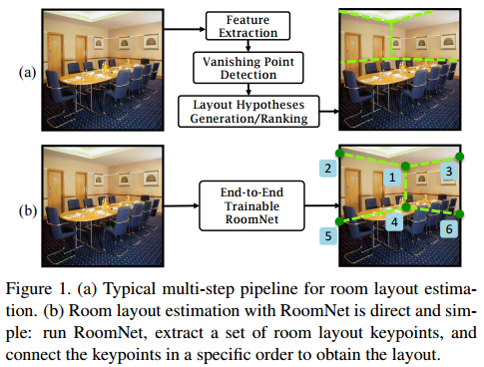
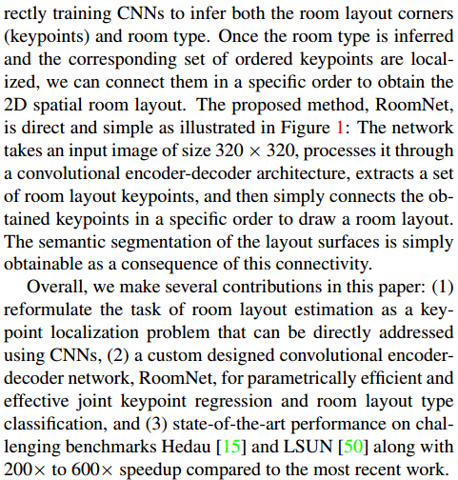
1. Introduction
그림 1.
(a) 객실 배치 추정을 위한 일반적인 다단계 파이프라인. (b) RoomNet을 이용한 룸 레이아웃 추정은 직접적이고 간단하다 : RoomNet을 실행하고 일련의 룸 레이아웃 키포인트를 추출하고 키포인트를 특정한 순서로 연결하여 레이아웃을 얻는다.
이 작업에서는 CNN을 직접 교육하여 룸 레이아웃 코너(키포인트)와 룸 유형을 모두 추론함으로써 하향식 문제를 해결한다.
룸 유형을 유추하고 그에 상응하는 정렬된 키포인트 세트를 현지화하면 특정 순서로 연결하여 2D 공간 룸 레이아웃을 얻을 수 있다. 제안된 방법인 RoomNet은 그림 1:
네트워크에 표시된 대로 직접적이고 간단하다. 크기 320 × 320의 입력 이미지를 가져다가 컨볼루션 인코더 구조에서 이를 처리하고, 방 레이아웃 키포인트의 집합을 추출한 다음,
획득한 키포인트를 방 레이아웃을 그리기 위해 특정 순서로 연결한다. 레이아웃 표면의 의미 분할은 이 연결의 결과로 간단히 얻을 수 있다. 전반적으로 본 논문에서 우리는 다음과 같은 몇 가지 기여를 한다. (1) CNN을 사용하여 직접 다룰 수 있는 키포인트 현지화 문제로 방 배치 추정 작업을 재구성한다. (2) 파라메트릭적으로 효율적이고 효과적인 공동 키포인트 regression 및 룸 레이아웃 유형 classification를 위한 맞춤형 Convolutional encoder-decoder network, RoomNet (3) 도전적인 벤치마크인 Hedau[15] 및 LSUN[50]에 대한 최첨단 성능과 가장 최근의 작업에 비해 200배에서 600배 빠른 속도.

Slide 7
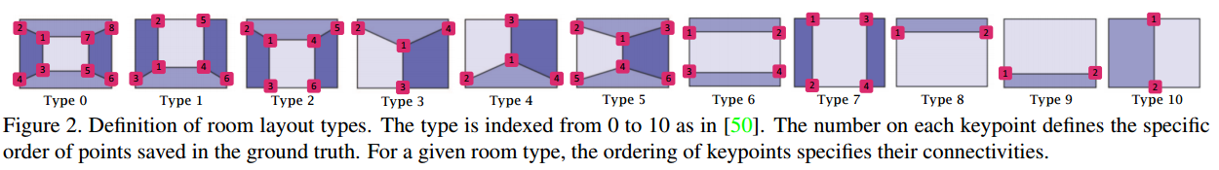
1. Introduction
그림 2 룸 레이아웃 유형에 대한 정의 형식은 [50]에서와 같이 0부터 10까지 색인화된다. 각 키포인트의 숫자는 실측 정보에 저장된 포인트의 특정 순서를 정의한다. 지정된 룸 유형의 경우 키포인트 순서는 연결성을 지정한다.

Slide 8
2. RoomNet
2.1 Keypoint-based room layout representation
2.2 Architecture of RoomNet
https://github.com/ironhide23586/RoomNet

Slide 9
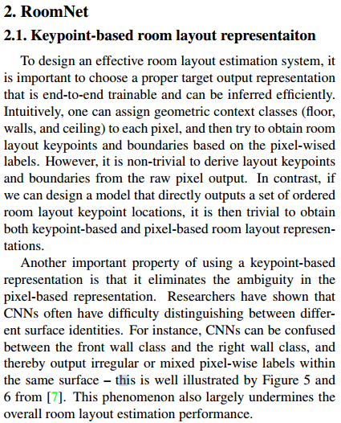
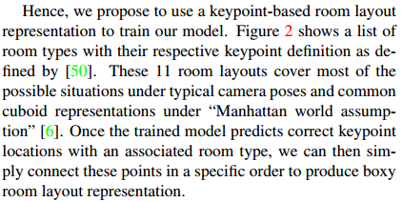
2. RoomNet
2.1 Keypoint-based room layout representation
2.1. 키포인트 기반 룸 레이아웃 표현 효과적인 실내 배치 추정 시스템을 설계하려면 end-to-end 훈련이 가능하고 효율적으로 추론할 수 있는 적절한 대상 출력 표현을 선택하는 것이 중요하다. 직관적으로 각 픽셀에 기하학적 context 클래스(바닥, 벽 및 천장)를 할당한 다음 픽셀 크기 레이블을 기반으로 룸 레이아웃 키포인트 및 경계를 얻을 수 있다. 그러나 원시 픽셀 출력에서 레이아웃 키포인트와 경계를 도출하는 것은 중요하지 않다. 이와는 대조적으로 정렬된 룸 레이아웃 키포인트 위치 세트를 직접 출력하는 모델을 설계할 수 있다면 키포인트 기반 및 픽셀 기반 룸 레이아웃 표현을 모두 얻는 것은 사소한 일이다. 키포인트 기반 표현을 사용하는 또 다른 중요한 특성은 픽셀 기반 표현의 모호성을 제거한다는 것이다. 연구원들은 CNN이 종종 다른 표면 정체성을 구별하는 데 어려움을 겪는다는 것을 보여주었다. 예를 들어 CNN은 전면 벽 등급과 우측 벽 등급을 혼동하여 동일한 표면 내에서 불규칙하거나 혼합 픽셀 단위 레이블을 출력할 수 있다. 이는 [7]의 그림 5와 6에 잘 나타나 있다. 이 현상은 또한 전체 객실 배치 추정 성능을 크게 저해한다. 따라서 키포인트 기반 룸 레이아웃 표현을 사용하여 모델을 교육할 것을 제안한다. 그림 2는 [50]에 의해 정의된 각각의 키포인트 정의와 함께 객실 유형 목록을 보여준다. 이러한 11개의 방 배치는 전형적인 카메라 포즈와 “Manhattan World 가정"[6]에 따른 일반적인 직육면체 표현 하에서 가능한 상황의 대부분을 다룬다. 교육된 모델이 관련 객실 유형을 사용하여 정확한 키포인트 위치를 예측하면 이러한 지점을 특정 순서로 연결하여 박스형 객실 레이아웃 표현을 생성할 수 있다.

Slide 10
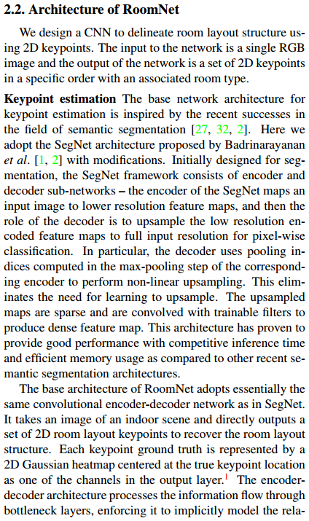
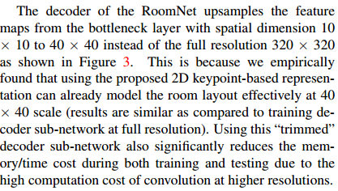
2. RoomNet
2.2 Architecture of RoomNet
2.2. RoomNet의 구조 우리는 2D 키포인트를 사용하여 방 레이아웃 구조를 묘사하기 위해 CNN을 설계한다. 네트워크에 대한 입력은 단일 RGB 이미지이며 네트워크의 출력은 연관된 룸 유형과 함께 특정 순서로 2D 키포인트 집합이다. 키포인트 추정 키포인트 추정을 위한 기본 네트워크 아키텍처는 Semantic 분할 분야에서 최근의 성공에서 영감을 얻었다[27, 32, 2].
여기서는 Badrinarayanan 등이 제안한 SegNet 아키텍처를 채택한다. [1, 2]를 수정한다. 처음에 분할을 위해 설계된 SegNet 프레임워크는 인코더와 디코더 하위 네트워크로 구성된다.
SegNet의 encoder는 입력 이미지를 낮은 해상도의 기능 맵에 매핑한 다음 디코더의 역할은 픽셀 단위 분류를 위해 저해상도 인코딩된 기능 맵을 전체 입력 해상도로 업샘플링하는 것이다. 특히 Decoder는 해당 인코더의 최대 풀링 단계에서 계산된 풀링 지수를 사용하여 비선형 업샘플링을 수행한다. 이를 통해 예를 들어 학습할 필요가 없어진다. 업샘플링된 맵은 희박하며 고밀도 형상 맵을 생성하기 위해 훈련 가능한 필터와 컨볼루션 된다. 이 아키텍처는 다른 최근의 의미론적 세분화 아키텍처에 비해 경쟁력 있는 추론 시간과 효율적인 메모리 사용으로 우수한 성능을 제공하는 것으로 입증되었다. RoomNet의 기본 아키텍처는 기본적으로 SegNet과 동일한 컨볼루션 encoder-decoder 네트워크를 채택한다. 실내 장면의 이미지를 가져와서 일련의 2D 룸 레이아웃 키포인트를 직접 출력하여 룸 레이아웃 구조를 복구한다. 각 키포인트 실측값은 출력 계층의 채널 중 하나로 실제 키포인트 위치를 중심으로 한 2D 가우스 열 지도로 표현된다. Encoder – decoder 아키텍처는 병목 계층을 통과하는 정보 흐름을 처리하여 룸 레이아웃의 2D 구조를 인코딩하는 키포인트 간의 관계를 암시적으로 모델링한다. RoomNet의 decoder는 그림 3에서와 같이 전체 해상도 320 × 320 대신 공간 차원 10 × 10에서 40 × 40으로 병목현상 층에서 특징 맵을 업샘플링한다. 이는 제안된 2D 키포인트 기반 표현을 사용하면 이미 실내 레이아웃을 40 × 40 척도로 효과적으로 모델링할 수 있다는 것을 경험적으로 발견했기 때문이다(전체 해상도의 디코더 서브 네트워크 훈련과 비교해도 결과는 비슷하다). 또한 이 "트라이밍된" 디코더 서브 네트워크를 사용하면 고해상도 컨볼루션의 높은 계산 비용 때문에 훈련과 시험 중 메모리/시간 비용을 크게 줄일 수 있다.

Slide 11
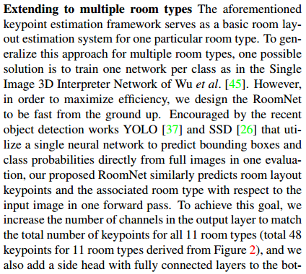
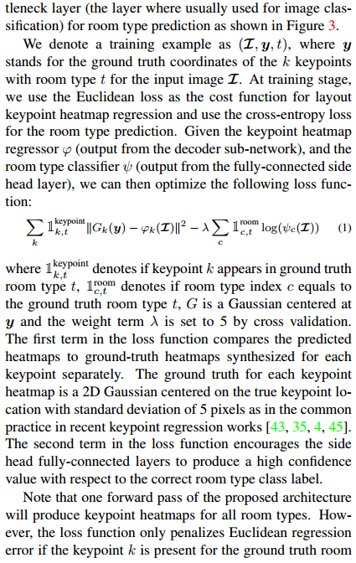
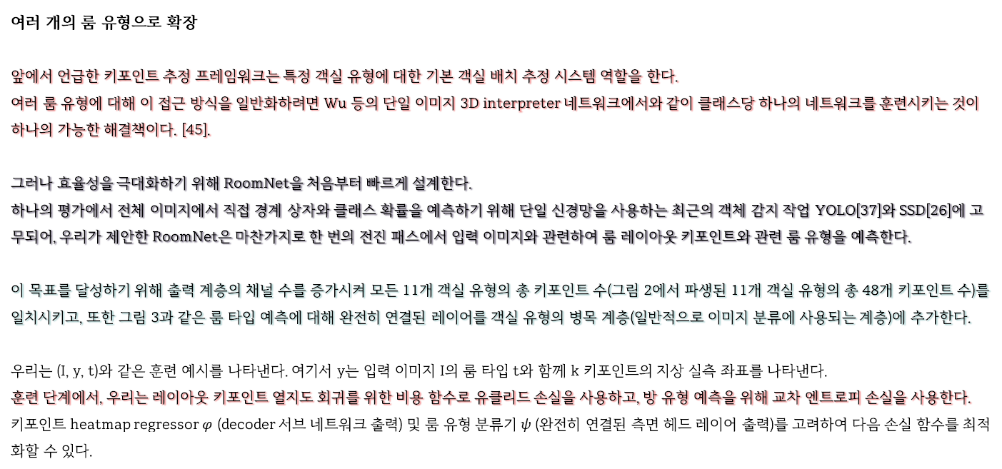
2. RoomNet
2.2 Architecture of RoomNet
여러 개의 룸 유형으로 확장 앞에서 언급한 키포인트 추정 프레임워크는 특정 객실 유형에 대한 기본 객실 배치 추정 시스템 역할을 한다. 여러 룸 유형에 대해 이 접근 방식을 일반화하려면 Wu 등의 단일 이미지 3D interpreter 네트워크에서와 같이 클래스당 하나의 네트워크를 훈련시키는 것이 하나의 가능한 해결책이다. [45]. 그러나 효율성을 극대화하기 위해 RoomNet을 처음부터 빠르게 설계한다. 하나의 평가에서 전체 이미지에서 직접 경계 상자와 클래스 확률을 예측하기 위해 단일 신경망을 사용하는 최근의 객체 감지 작업 YOLO[37]와 SSD[26]에 고무되어, 우리가 제안한 RoomNet은 마찬가지로 한 번의 전진 패스에서 입력 이미지와 관련하여 룸 레이아웃 키포인트와 관련 룸 유형을 예측한다. 이 목표를 달성하기 위해 출력 계층의 채널 수를 증가시켜 모든 11개 객실 유형의 총 키포인트 수(그림 2에서 파생된 11개 객실 유형의 총 48개 키포인트 수)를 일치시키고, 또한 그림 3과 같은 룸 타입 예측에 대해 완전히 연결된 레이어를 객실 유형의 병목 계층(일반적으로 이미지 분류에 사용되는 계층)에 추가한다. 우리는 (I, y, t)와 같은 훈련 예시를 나타낸다. 여기서 y는 입력 이미지 I의 룸 타입 t와 함께 k 키포인트의 지상 실측 좌표를 나타낸다. 훈련 단계에서, 우리는 레이아웃 키포인트 열지도 회귀를 위한 비용 함수로 유클리드 손실을 사용하고, 방 유형 예측을 위해 교차 엔트로피 손실을 사용한다. 키포인트 heatmap regressor $φ$ (decoder 서브 네트워크 출력) 및 룸 유형 분류기 $ψ$(완전히 연결된 측면 헤드 레이어 출력)를 고려하여 다음 손실 함수를 최적화할 수 있다.

Slide 12
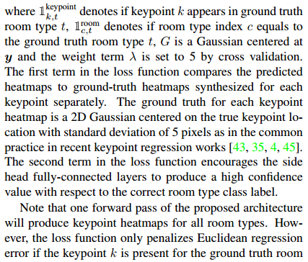
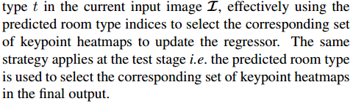
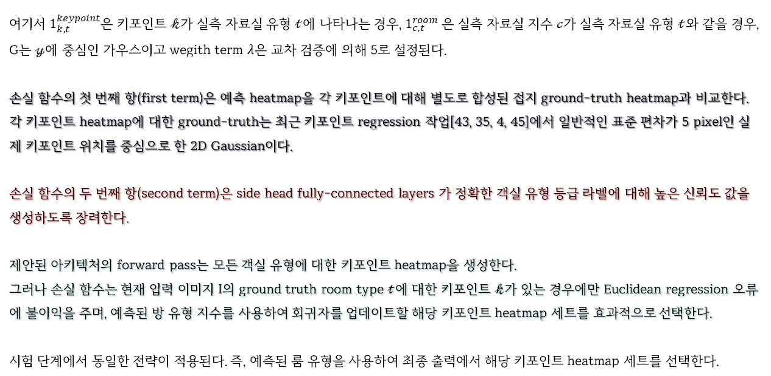
2. RoomNet
2.2 Architecture of RoomNet
여기서 $1_{k, t}^{keypoint}$은 키포인트 $𝓀$가 실측 자료실 유형 $𝓉$에 나타나는 경우, $1_{c, t}^{room}$은 실측 자료실 지수 $𝒸$가 실측 자료실 유형 $𝓉$와 같을 경우, G는 $𝓎$에 중심인 가우스이고 wegith term $λ$은 교차 검증에 의해 5로 설정된다. 손실 함수의 첫 번째 항(first term)은 예측 heatmap을 각 키포인트에 대해 별도로 합성된 접지 ground-truth heatmap과 비교한다. 각 키포인트 heatmap에 대한 ground-truth는 최근 키포인트 regression 작업[43, 35, 4, 45]에서 일반적인 표준 편차가 5 pixel인 실제 키포인트 위치를 중심으로 한 2D Gaussian이다. 손실 함수의 두 번째 항(second term)은 side head fully-connected layers 가 정확한 객실 유형 등급 라벨에 대해 높은 신뢰도 값을 생성하도록 장려한다.
제안된 아키텍처의 forward pass는 모든 객실 유형에 대한 키포인트 heatmap을 생성한다. 그러나 손실 함수는 현재 입력 이미지 $Ι$의 ground truth room type $𝓉$에 대한 키포인트 $𝓀$가 있는 경우에만 Euclidean regression 오류에 불이익을 주며, 예측된 방 유형 지수를 사용하여 회귀자를 업데이트할 해당 키포인트 heatmap 세트를 효과적으로 선택한다. 시험 단계에서 동일한 전략이 적용된다. 즉, 예측된 룸 유형을 사용하여 최종 출력에서 해당 키포인트 heatmap 세트를 선택한다.

Slide 13
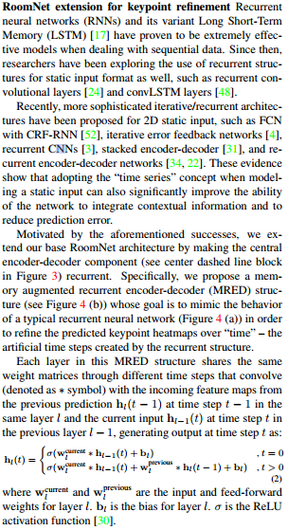
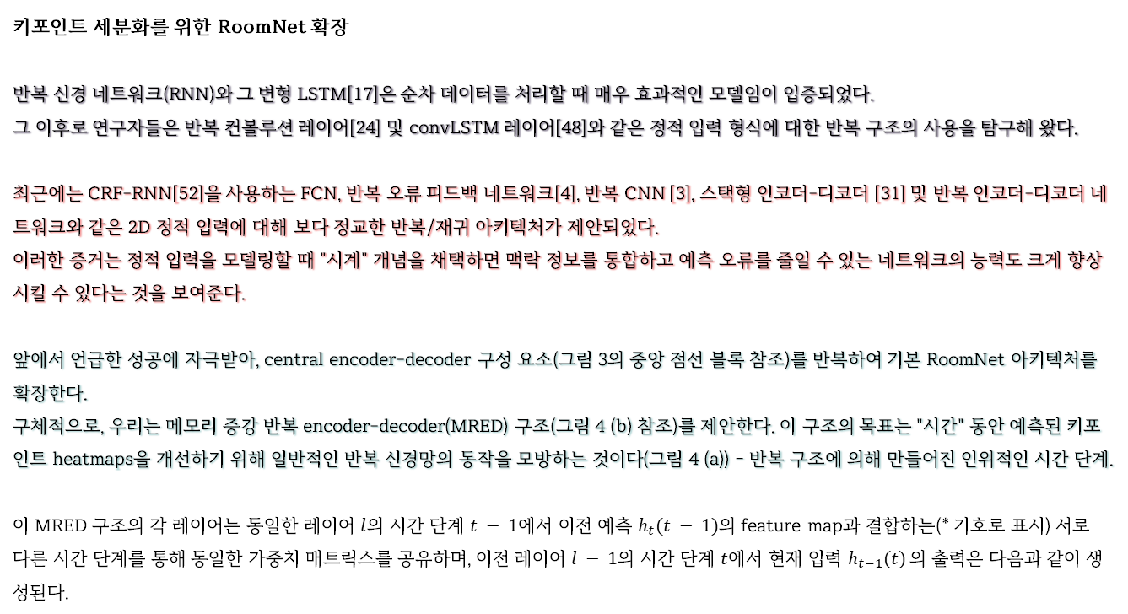
2. RoomNet
2.2 Architecture of RoomNet
키포인트 세분화를 위한 RoomNet 확장 반복 신경 네트워크(RNN)와 그 변형 LSTM[17]은 순차 데이터를 처리할 때 매우 효과적인 모델임이 입증되었다. 그 이후로 연구자들은 반복 컨볼루션 레이어[24] 및 convLSTM 레이어[48]와 같은 정적 입력 형식에 대한 반복 구조의 사용을 탐구해 왔다. 최근에는 CRF-RNN[52]을 사용하는 FCN, 반복 오류 피드백 네트워크[4], 반복 CNN [3], 스택형 인코더-디코더 [31] 및 반복 인코더-디코더 네트워크와 같은 2D 정적 입력에 대해 보다 정교한 반복/재귀 아키텍처가 제안되었다. 이러한 증거는 정적 입력을 모델링할 때 "시계" 개념을 채택하면 맥락 정보를 통합하고 예측 오류를 줄일 수 있는 네트워크의 능력도 크게 향상시킬 수 있다는 것을 보여준다. 앞에서 언급한 성공에 자극받아, central encoder-decoder 구성 요소(그림 3의 중앙 점선 블록 참조)를 반복하여 기본 RoomNet 아키텍처를 확장한다. 구체적으로, 우리는 메모리 증강 반복 encoder-decoder(MRED) 구조(그림 4 (b) 참조)를 제안한다. 이 구조의 목표는 "시간" 동안 예측된 키포인트 heatmaps을 개선하기 위해 일반적인 반복 신경망의 동작을 모방하는 것이다(그림 4 (a)) – 반복 구조에 의해 만들어진 인위적인 시간 단계. 이 MRED 구조의 각 레이어는 동일한 레이어 $l$의 시간 단계 $t − 1$에서 이전 예측 $h_{t}(t − 1)$의 feature map과 결합하는(* 기호로 표시) 서로 다른 시간 단계를 통해 동일한 가중치 매트릭스를 공유하며, 이전 레이어 $l − 1$의 시간 단계 $t$에서 현재 입력 $h_{t−1}(t)$의 출력은 다음과 같이 생성된다.
여기서 $w_{l}^{current}$와 $w_{l}^{previous}$는 레이어 $l$에 대한 입력 및 feed-forward가중치이다. $b_{l}$는 $l$층에 대한 bias이다. $σ$는 ReLU 활성화 기능[30]이다.

Slide 14
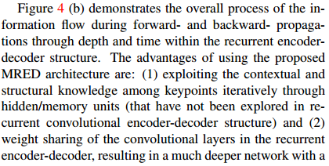
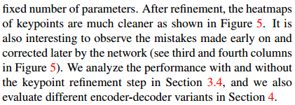
2. RoomNet
2.2 Architecture of RoomNet
그림 4 (b)는 recurrent encoder-decoder 구조 내에서 깊이와 시간을 통한 전방 및 후방 전파 중 정보 흐름의 전반적인 과정을 보여준다. 제안된 MRED 아키텍처의 장점은 다음과 같다. (1) 숨겨진/기억 장치(재귀 컨볼루션 인코더-기억 구조에서 탐구되지 않은)를 통해 핵심점 간의 상황적 및 구조적 지식을 반복적으로 활용한다. (2) 반복 인코더-인코더의 컨볼루션 레이어의 가중치 공유는 고정된 수의 매개 변수를 가진 훨씬 더 깊은 네트워크를 초래한다. 정제 후, 키포인트의 heatmap은 그림 5와 같이 훨씬 깨끗해진다. 초기에 실수했다가 나중에 네트워크에 의해 수정되는 것을 관찰하는 것도 흥미롭다(그림 5의 세 번째와 네 번째 열 참조). 섹션 3.4의 키포인트 개선 단계를 포함하거나 포함하지 않고 성능을 분석하고 섹션 4의 다양한 encoder-decoder 변형도 평가한다.

Slide 15
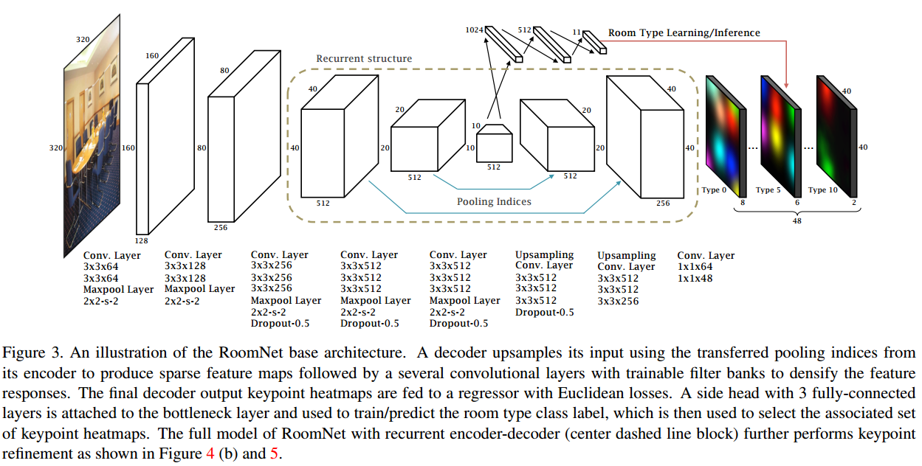
2. RoomNet
2.2 Architecture of RoomNet
그림 3. RoomNet 기본 아키텍처의 그림 decoder는 encdoer에서 전송된 pooling 지수를 사용하여 입력을 업샘플링하여 희소 feature map을 생성한 다음 feature responses를 밀집시키기 위해 훈련 가능한 필터 뱅크가 있는 여러 컨볼루션 레이어를 생성한다. 최종 decoder output 키포인트 heatmap은 유클리드 손실로 regressor에 공급된다. 완전히 연결된 3개의 레이어가 있는 side head는 병목 계층(bottleneck layer)에 부착되어 룸 유형 클래스 라벨을 교육/예측하는 데 사용되며, 그런 다음 키포인트 heatmap의 관련 세트를 선택하는 데 사용된다.
반복 encoder-decoder(중앙 파선(dashed line) 블록)가 있는 RoomNet의 전체 모델은 그림 4 (b)와 5에 표시된 것처럼 키포인트 개선을 추가로 수행한다.

Slide 16
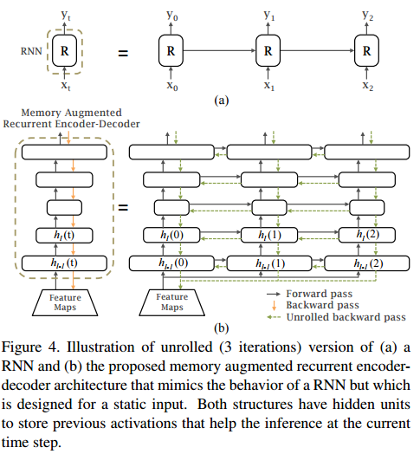
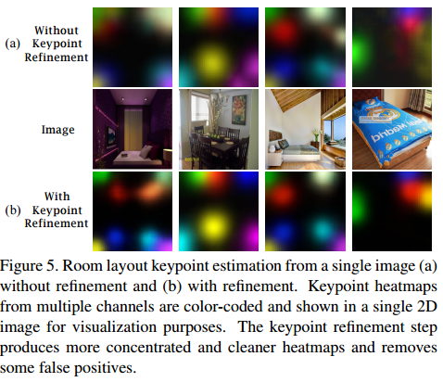
2. RoomNet
2.2 Architecture of RoomNet
그림 5.
구체화되지 않은 단일 이미지(a)와 구체화되지 않은 단일 이미지(b)에서 룸 레이아웃 키포인트 추정. 여러 채널의 키포인트 heatmap은 시각화 목적으로 컬러 코딩되어 단일 2D 이미지로 표시된다. 키포인트 개선 단계는 보다 집중적이고 깨끗한 heatmap을 생성하고 일부 잘못된 긍정을 제거한다.
그림 4.
(a) RNN 및 (b) RNN의 동작을 모방하지만 정적 입력을 위해 설계된 증강 반복 encoder-decoder 아키텍처의 unrolled(3회) 버전의 그림. 두 구조 모두 현재 시간 단계에서 추론을 돕는 이전 활성화를 저장하기 위한 숨겨진 장치가 있다.

Slide 17
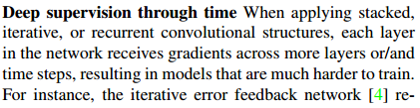
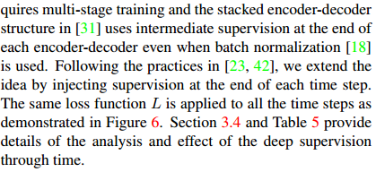
2. RoomNet
2.2 Architecture of RoomNet
시간 경과에 따른 철저한 관리 stacked, iterative 또는 recurrent 컨볼루션 구조를 적용할 때, 네트워크의 각 계층은 더 많은 계층 or/and 시간 단계에 걸쳐 gradients를 수신하여 결과적으로 모델이 훈련되기 훨씬 더 어렵다. 예를 들어, 반복 오류 피드백 네트워크[4]에는 다단계 훈련이 필요하며 [31]의 누적 encoder-decoder 구조는 배치 정규화(batch normalization)[18]를 사용하는 경우에도 각 encoder-decoder 끝에 중간 감독(intermediate supervision)을 사용한다. [23, 42]의 관행에 따라 각 시간 단계가 끝날 때마다 감독 supervision을 주입하여 아이디어를 확장한다. 그림 6에 나타낸 것과 동일한 손실 함수 L이 모든 시간 단계에 적용된다. 섹션 3.4와 표 5는 시간 경과에 따른 심층감독의 분석 및 효과에 대한 세부사항을 제공한다.

Slide 18
3. Experiments
3.1 Datasets
3.2 Implementation details
3.3 Results
3.4 Analyzing RoomNet
https://github.com/ironhide23586/RoomNet

Slide 19
3. Approach
3.1 Datasets

Slide 20
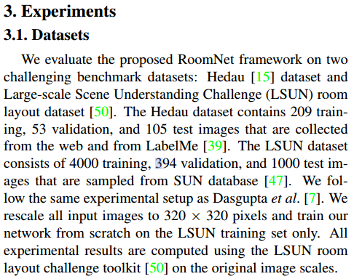
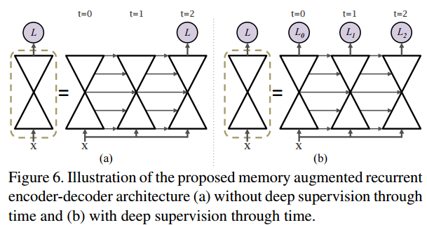
3. Approach
3.1 Datasets
우리는 두 가지 까다로운 벤치마크 데이터 세트에서 제안된 RoomNet 프레임워크를 평가한다. Hedau [15] 데이터 세트 및 대규모 장면 이해 챌린지(LSUN) 룸 레이아웃 데이터 세트 [50] Hedau 데이터 세트에는 웹과 LabelMe[39]에서 수집한 209개의 훈련, 53개의 유효성 검사 및 105개의 테스트 이미지가 포함되어 있다. LSUN 데이터 세트는 SUN 데이터베이스에서 샘플링된 4000개의 교육, 394개의 유효성 검사 및 1000개의 테스트 영상으로 구성된다[47]. 우리는 Dasgupta 등[7]과 동일한 실험 설정을 따른다. 모든 입력 이미지를 320 × 320 픽셀로 다시 조정하고 LSUN 교육 세트에서만 네트워크를 처음부터 교육한다. 모든 실험 결과는 원본 이미지 척도의 LSUN 룸 레이아웃 챌린지 툴킷[50]을 사용하여 계산된다.
그림 6. 제안된 메모리 증강 반복 encoder-decoder 아키텍처
(a) 시간 경과에 따른 deep supervision X (b) 시간 경과에 따른 deep supervision ○.

Slide 21
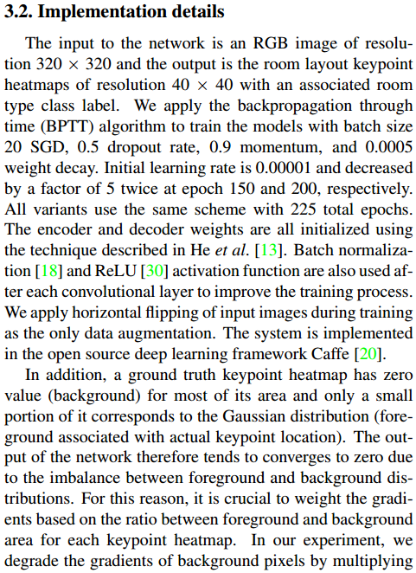
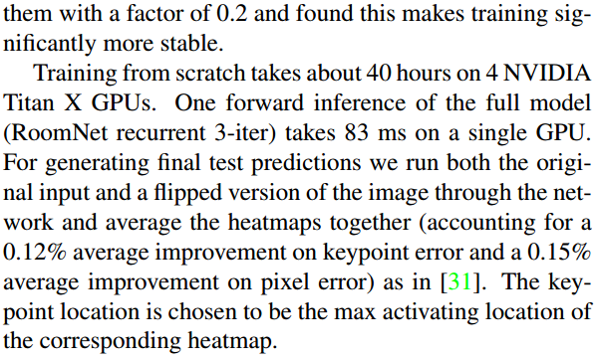
3. Approach
3.2 Implementation details
3.2. 구현 세부 정보 네트워크에 대한 입력은 해상도 320 × 320의 RGB 이미지이며 출력은 연관된 방 타입 클래스 라벨과 함께 해상도 40 × 40의 방 레이아웃 키포인트 heatmap이다.
우리는 배치 크기 20 SGD, 0.5 드롭아웃 속도, 0.9 운동량 및 0.0005 중량 붕괴로 모델을 훈련하기 위해 역전파 시간(BPTT) 알고리즘을 적용한다. 초기 학습률은 0.00001이고 Epoch 150과 200에서 각각 5배씩 감소했다. 모든 변형에서 225개의 총 Epoch와 동일한 방식을 사용한다. 인코더 및 디코더 가중치는 모두 He 등에 설명된 기술을 사용하여 초기화된다. [13]. 배치 정규화[18] 및 ReLU [30] 활성화 기능도 훈련 과정을 개선하기 위해 각 컨볼루션 레이어 후에 사용된다. 우리는 훈련 중 입력 이미지의 수평 플립(horizontal flipping)을 유일한 데이터 증강으로 적용한다. 이 시스템은 오픈 소스 딥 러닝 프레임워크 Cafe[20]에서 구현된다. 또한, 실측값 키포인트 열지도는 대부분의 영역에 대해 0의 값(배경)을 가지며, 그 중 일부만이 가우스 분포(실제 키포인트 위치와 관련된 전경)에 해당한다. 따라서 네트워크의 출력은 전경 분포와 배경 분포 사이의 불균형 때문에 0으로 수렴되는 경향이 있다. 이러한 이유로 각 키포인트 열지도에 대한 전경사와 배경 면적 사이의 비율을 기준으로 구배 가중치를 측정하는 것이 중요하다. 우리의 실험에서, 우리는 배경 픽셀에 0.2의 인자를 곱하여 배경 픽셀의 gradients를 저하시켰고, 이것이 훈련을 훨씬 더 안정적으로 만든다는 것을 발견했다.
4개의 NVIDIA Titan X GPU에서 처음부터 교육하는 데 약 40시간이 소요된다. 전체 모델(RoomNet 반복 3-iter)에 대한 전진 추론은 단일 GPU에서 83ms가 걸린다. 최종 테스트 예측을 생성하기 위해 우리는 네트워크를 통해 이미지의 원래 입력과 뒤집어진 버전을 모두 실행하고 열맵을 함께 평균한다(키포인트 오류의 평균 개선 0.12%, 픽셀 오류 평균 개선 0.15%). 키포인트 위치는 해당 열지도의 최대 활성화 위치로 선택된다.

Slide 22
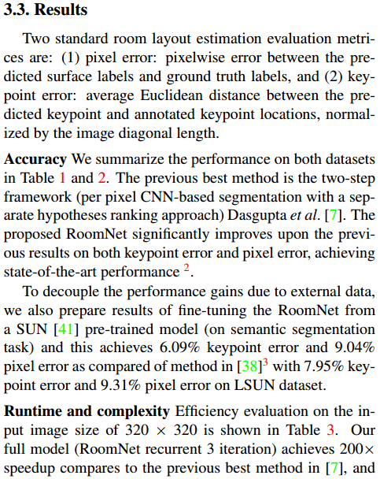
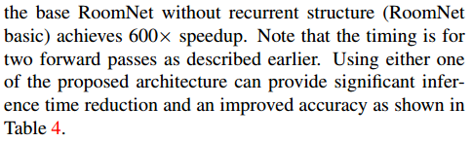
3. Approach
3.3 Results
3.3. 결과 두 가지 표준 룸 레이아웃 추정 평가 매트릭스는 다음과 같다.
픽셀 오류: 예측 표면 레이블과 지면 실측 레이블 사이의 픽셀 단위 오류,
키포인트 오류: 예측 키포인트와 주석 처리된 키포인트 위치 사이의 평균 유클리드 거리, 이미지 대각선 길이로 표준화.
정확도 표 1과 표 2에 두 데이터 세트의 성능을 요약하였다. 이전의 최선의 방법은 2단계 프레임워크(별도의 가설 순위 접근방식을 가진 픽셀당 CNN 기반 분할) Dasgupta 등[7]이다. 제안된 RoomNet은 키포인트 오류와 픽셀 오류 모두에 대한 이전 결과를 크게 개선하여 최첨단 성능 2를 달성한다. 외부 데이터로 인한 성능 향상을 분리하기 위해 SUN[41] 사전 훈련된 모델에서 RoomNet을 미세 조정한 결과(시맨틱 분할 작업)도 준비하며, 이는 키포인트 오류 7.95%와 LSUN 데이터 세트의 9.31%로 [38] 3의 방법과 비교하여 6.09%의 키포인트 오류와 9.04% 픽셀 오류를 달성한다. 런타임 및 복잡성 320 × 320의 입력 이미지 크기에 대한 효율성 평가는 표 3과 같다. 당사의 전체 모델(RoomNet 반복 3 반복)은 [7]의 이전 최고 방법에 비해 200배 빠른 속도를 달성하고, 반복 구조가 없는 기본 RoomNet(RoomNet 기본)은 600배 빠른 속도를 달성한다. 타이밍은 앞서 설명한 것처럼 두 번의 전진 패스를 위한 것이라는 점에 유의하십시오. 제안된 아키텍처 중 하나를 사용하면 표 4와 같이 상당한 추론 시간 단축과 정확도 향상을 제공할 수 있다.

Slide 23
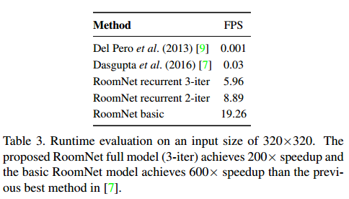
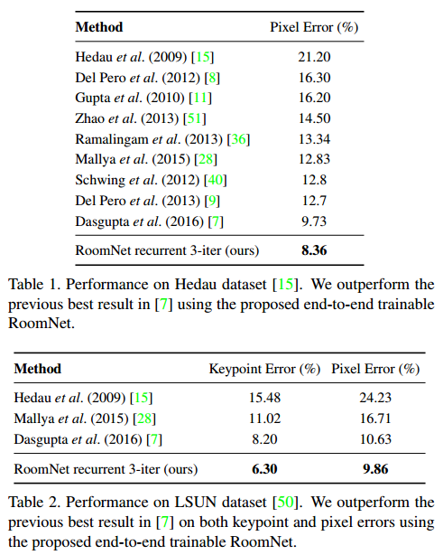
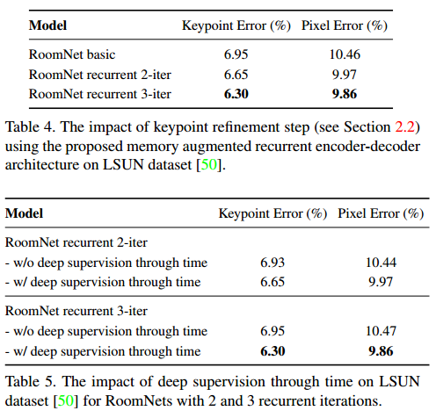
3. Approach
3.3 Results
표 1. Hedau 데이터 세트의 성능 [15] 제안된 엔드 투 엔드 교육 가능한 RoomNet을 사용하여 [7]에서 이전의 최고 결과를 능가한다. 표 2. LSUN 데이터 세트의 성능 [50] 우리는 제안된 종단간 교육 가능한 RoomNet을 사용하여 키포인트 및 픽셀 오류 모두에서 [7]의 이전 최고 결과를 능가한다. 표 3. 320×320의 입력 크기에 대한 런타임 평가. 제안된 RoomNet 전체 모델(3-iter)은 200배 빠른 속도를 달성하고 기본 RoomNet 모델은 [7]의 이전 최고 방법보다 600배 빠른 속도를 달성한다. 표 4.
제안된 메모리 증강 반복 encoder-decoder 아키텍처를 사용한 키포인트 개선 단계(섹션 2.2 참조)가 LSUN 데이터 세트에 미치는 영향[50] 표 5.
2회 및 3회 반복이 있는 RoomNets의 LSUN 데이터 세트[50]에 대한 시간 경과에 따른 심층 감독의 영향.

Slide 24
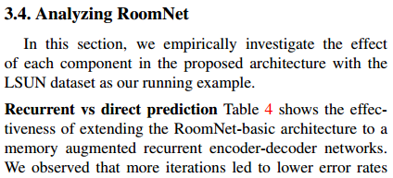
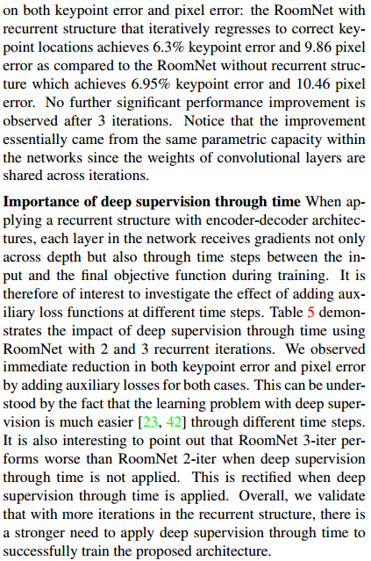
3. Approach
3.4 Analyzing RoomNet
3.4. RoomNet 분석 이 절에서는 LSUN 데이터 세트를 실행 예로 사용하여 제안된 아키텍처의 각 구성요소의 영향을 경험적으로 조사한다. Recurrent vs direct prediction 표 4는 RoomNet 기본 아키텍처를 메모리 증강 반복 인코더-디코더 네트워크로 확장하는 효과를 보여준다. 우리는 더 많은 반복이 키포인트 오류와 픽셀 오류 모두에 대한 오류율을 낮춘다는 것을 관찰했다.: 키포인트 위치를 수정하기 위해 반복적으로 회귀하는 반복 구조를 가진 RoomNet은 6.95%의 키포인트 오류와 10.46픽셀 오류를 달성하는 반복 구조 없는 RoomNet에 비해 6.3%의 키포인트 오류와 9.86픽셀 오류를 달성한다. 세 번 반복한 후에는 더 이상 성능이 크게 향상되지 않는다. 컨볼루션 레이어의 가중치가 반복에 걸쳐 공유되기 때문에 개선은 네트워크 내에서 본질적으로 동일한 매개변수 용량에서 비롯되었다는 점에 유의한다. 시간 경과에 따른 심층적인 감독(deep supervision)의 중요성 encoder-decoder 아키텍처로 반복 구조를 적용할 때, 네트워크의 각 계층은 깊이뿐만 아니라 훈련 중에 입력과 최종 목적 함수 사이의 시간 단계를 통해서도 gradient를 수신한다. 따라서 다양한 시간 단계에서 보조 손실 함수를 추가하는 효과를 조사하는 것이 중요하다. 표 5는 2회 및 3회 반복된 RoomNet을 사용하여 시간 경과에 따른 심층적인 감독이 미치는 영향을 보여준다. 두 경우 모두 보조 손실을 추가하여 키포인트 오류와 픽셀 오류가 모두 즉시 감소하는 것을 관찰했다. 이는 심층적인 감독을 통해 학습 문제가 다른 시간 단계를 통해 훨씬 더 쉽다는 사실[23, 42]로 이해할 수 있다. 또한 RoomNet 3-iter가 RoomNet 2-iter보다 성능이 떨어진다는 점도 흥미롭다. 이 문제는 시간 경과에 따른 철저한 감독이 적용되면 해결된다. 전반적으로, 반복 구조가 더 많이 반복되면 제안된 아키텍처를 성공적으로 교육하기 위해 시간에 걸쳐 심층적인 감독을 적용해야 할 필요성이 더 크다는 것을 검증한다.

Slide 25
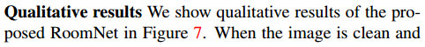
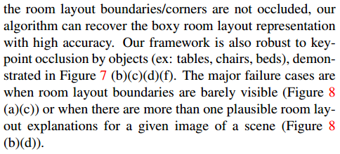
3. Approach
3.4 Analyzing RoomNet
정성적 결과
그림 7에서 제안된 RoomNet의 정성적 결과를 보여준다. 이미지가 깨끗하고 룸 레이아웃 경계/모서리가 가려지지 않는 경우, 우리의 알고리즘은 박스형 룸 레이아웃 표현을 높은 정확도로 복구할 수 있다.
또한 우리의 프레임워크는 그림 7 (b)(c)(d)(f)에 나타난 물체(예: 테이블, 의자, 침대)에 의한 키포인트 폐색에도 강하다. 주요한 실패 사례는 실내 배치 경계가 거의 보이지 않거나(그림 8 (a)(c) 또는 특정 장면 이미지에 대해 둘 이상의 그럴듯한 실내 배치 설명이 있을 때(그림 8 (b)(d))이다.

Slide 26
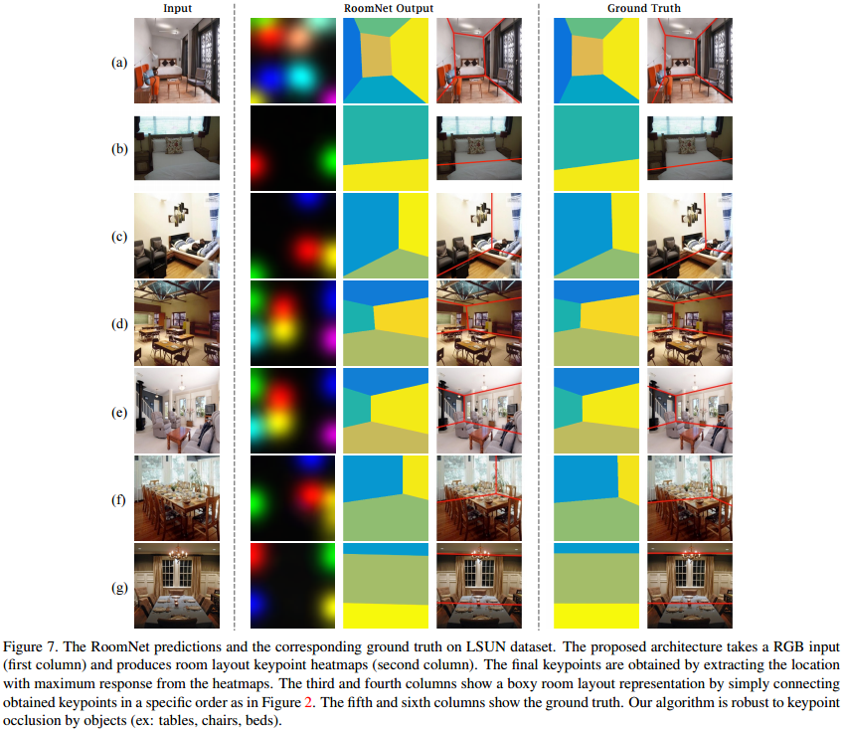
3. Approach
3.4 Analyzing RoomNet
그림 7. LSUN 데이터 세트에 대한 RoomNet 예측 및 해당 실측 정보. 제안된 아키텍처는 RGB 입력(첫 번째 열)을 취하고 룸 레이아웃 키포인트 히트맵(두 번째 열)을 생성한다.
Heat map에서 최대 응답으로 위치를 추출하여 최종 키포인트를 얻는다. 세 번째와 네 번째 열은 그림 2와 같이 획득한 키포인트를 특정 순서로 연결하기만 하면 상자 모양의 룸 레이아웃 표현을 보여준다. 다섯 번째와 여섯 번째 열은 실측 사실을 보여준다. 우리의 알고리즘은 객체(예: 테이블, 의자, 침대)에 의한 키포인트 폐색에 강하다.

Slide 27
4. Discussion
+Conclusion
https://github.com/ironhide23586/RoomNet

Slide 28
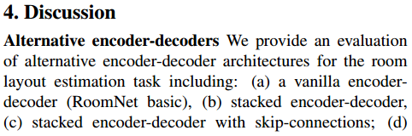
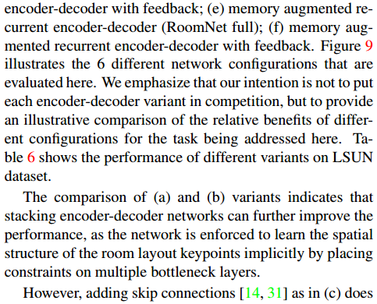
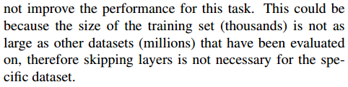
4. Discussion
대체 encoder-decoder 우리는 (a) vanilla encoder-decoder(RoomNet 기본), (b) stacked encoder-decoder, (c) skip-connections이 있는 stacked encoder-decoder, (d) 피드백이 있는 encoder-decoder, (e) 메모리 증강 반복 encoder-decoder (f) feedback을 가진 메모리 증강 반복 encoder-decoder(RoomNet 전체), 를 포함한 룸 레이아웃 추정 작업에 대한 대체 encoder-decoder 아키텍처의 평가를 제공한다. 그림 9는 여기에서 평가되는 6가지 다른 네트워크 구성을 보여준다.
우리는 우리의 의도가 각 encoder-decoder 변형을 경쟁에 투입하는 것이 아니라 여기서 다루는 작업에 대해 서로 다른 구성의 상대적 이점에 대한 예시를 제공하는 것임을 강조한다. 표 6은 LSUN 데이터 세트의 다양한 변형 성능을 보여준다. (a) 변형과 (b) 변형을 비교하면 인코더-디코더 네트워크를 쌓는 것이 성능을 더욱 향상시킬 수 있다는 것을 알 수 있다. 네트워크가 여러 병목 계층에 제약 조건을 배치하여 실내 레이아웃 요점의 공간 구조를 암묵적으로 학습하도록 시행되기 때문이다. 그러나 (c)에서와 같이 건너뛰기 연결 [14, 31]을 추가해도 이 작업의 성능이 향상되지는 않는다. 이는 교육 세트의 크기(수천 개)가 평가된 다른 데이터 세트(수백만 개)보다 크지 않기 때문에 특정 데이터 세트에 계층을 건너뛸 필요가 없기 때문일 수 있다.

Slide 29
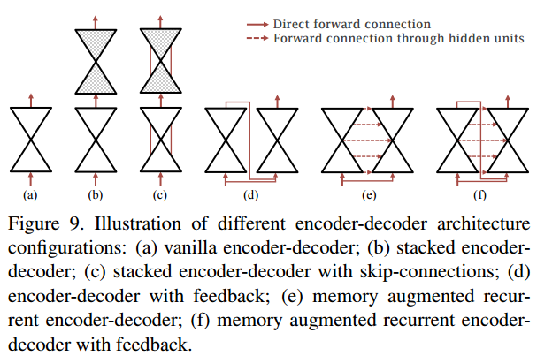
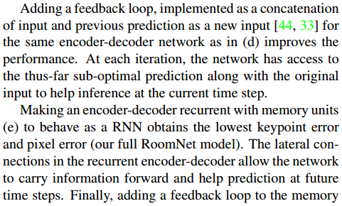
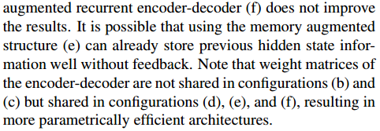
4. Discussion
그림 9. 다양한 encoder-decoder 아키텍처 구성 그림:
vanilla encoder-decoder(RoomNet 기본),
stacked encoder-decoder,
skip-connections이 있는 stacked encoder-decoder
피드백이 있는 encoder-decoder
메모리 증강 반복 encoder-decoder
feedback을 가진 메모리 증강 반복 encoder-decoder
(d)에서와 동일한 encoder-decoder 네트워크에 대해 입력과 이전 예측의 연결로 구현된 피드백 loop를 추가하면 성능이 향상된다. 각 반복에서 네트워크는 현재 시간 단계에서 추론을 돕기 위해 원래 입력과 함께 지금까지의 차선 예측에 접근할 수 있다. 메모리 유닛(e)과 함께 반복되는 encoder-decoder 를 RNN으로 작동시키면 키포인트 오류와 픽셀 오류가 가장 적게 발생한다(전체 RoomNet 모델). 반복 encoder-decoder 의 측면 연결을 통해 네트워크는 정보를 전달하여 향후 시간 단계에서 예측을 도울 수 있다. 마지막으로, 증강 반복(augmented recurrent) encoder-decoder(f)에 피드백 루프를 추가해도 결과가 개선되지 않는다. 메모리 증강 구조(e)를 사용하면 피드백 없이 이전의 숨겨진 상태 정보를 잘 저장할 수 있다. encoder-decoder 의 중량 매트릭스는 (b) 및 (c) 구성에서는 공유되지 않고 (d), (e) 및 (f) 구성에서는 공유되므로 파라메트릭적으로 더 효율적인 아키텍처가 된다.

Slide 30
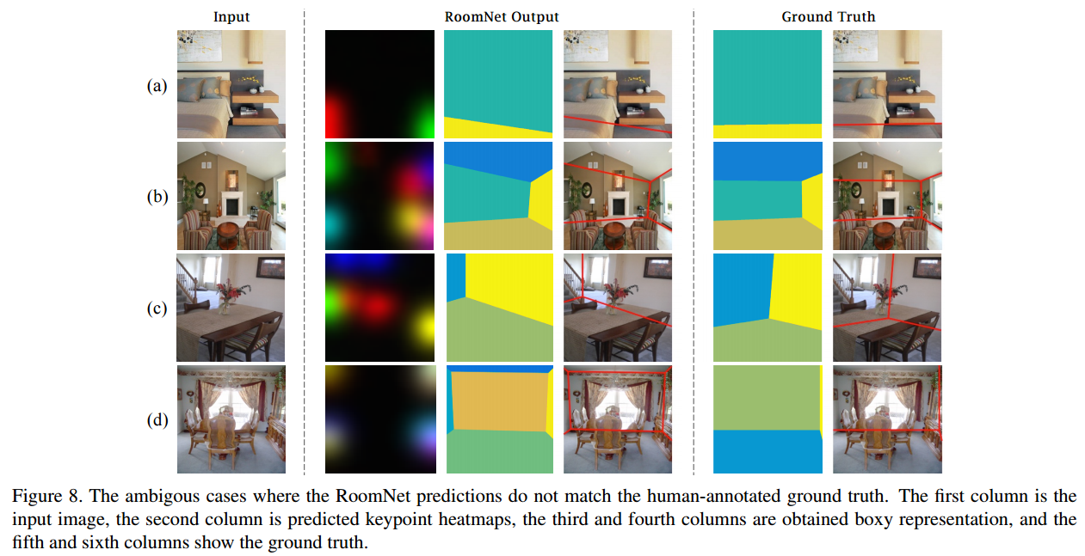
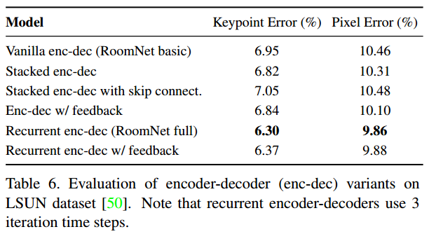
4. Discussion
표 6. LSUN 데이터 세트의 encoder-decoder(enc-dec) 변형 평가 [50] 반복 encoder-decoder는 3개의 반복 시간 단계를 사용한다.
그림 8. RoomNet 예측이 사람이 주석으로 작성한 실측 자료와 일치하지 않는 애매한 경우이다. 첫 번째 열은 입력 이미지, 두 번째 열은 예측 키포인트 heatmap, 세 번째와 네 번째 열은 상자형 표현, 다섯 번째와 여섯 번째 열은 실측 정보를 보여준다.

Slide 31
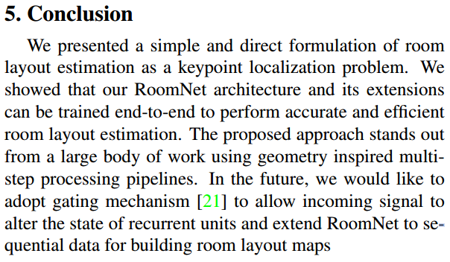
4. Conclusion
5.결론 우리는 키포인트 지역화 문제로 방 배치 추정의 단순하고 직접적인 공식화를 제시했다. 우리는 우리의 RoomNet 아키텍처와 그 확장이 정확하고 효율적인 룸 레이아웃 추정을 수행하도록 엔드 투 엔드로 훈련될 수 있다는 것을 보여주었다. 제안된 접근 방식은 기하학에 영감을 받은 다단계 처리 파이프라인을 사용하는 대규모 작업과는 차별화된다. 미래에, 우리는 수신 신호가 반복 장치의 상태를 변경하고 RoomNet을 건물 실내 배치 지도를 위한 순차 데이터로 확장할 수 있도록 게이트 메커니즘(gating mechanism)[21]을 채택하고 싶다.

Slide 32
?
QUESTION AND ANSWER
If you have questions, you have to get answers.
https://github.com/arittung/3D_Room_Reconstruction

Slide 33
THANK YOU
https://github.com/arittung/3D_Room_Reconstruction

